Slide 1
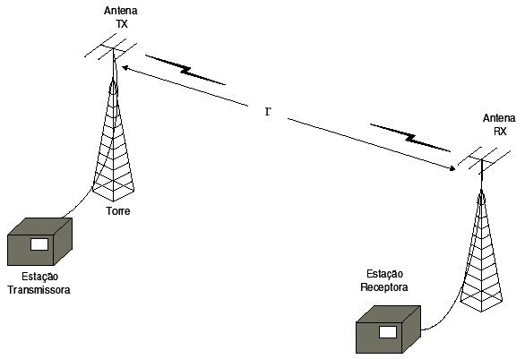
CÁLCULO DE RADIOENLACES (RADIO-LINKS)
Prof. Walter P. Carpes Jr. - UFSC

Slide 2
Grandezas:
P_{T} = potência transmitida
P_{R} = potência recebida
G_{T} = ganho da antena transmissora
G_{R} = ganho da antena receptora
A_{R} = abertura efetiva da antena receptora
Considerações:
não há perdas por reflexão (tem-se casamento de impedâncias);
as polarizações das antenas estão casadas (PMF = 1);
as antenas estão alinhadas para máxima recepção.
Prof. Walter P. Carpes Jr. - UFSC

Slide 3
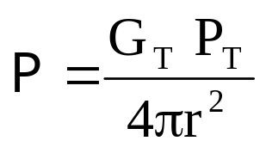

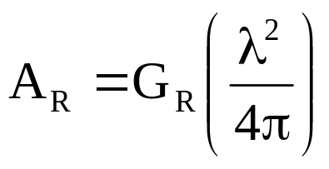
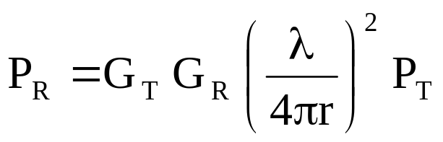
Densidade de potência radiada:
[W/m²]
Potência Recebida:
[W]
mas
Fórmula de Friis:
A potência recebida é proporcional ao ganho das antenas transmissora e receptora e decai com o quadrado da distância.
Prof. Walter P. Carpes Jr. - UFSC

Slide 4
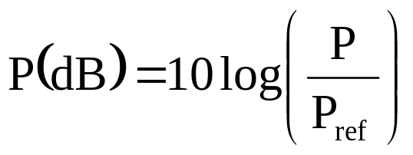
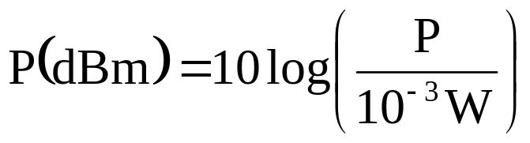
USO DE DECIBÉIS
Potência em dB:
P_{ref} = potência de referência
Potência em dBm:
P_{ref} = 1 mW
Exemplos: 1 mW = 0 dBm
100 mW = 20 dBm
1 W = 30 dBm
1 nW = -30 dBm
Prof. Walter P. Carpes Jr. - UFSC

Slide 5
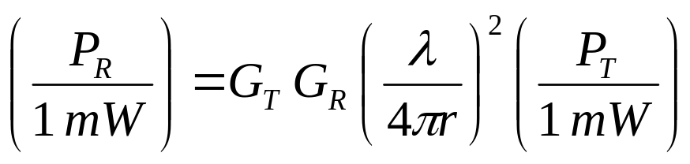
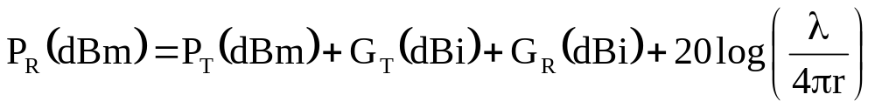
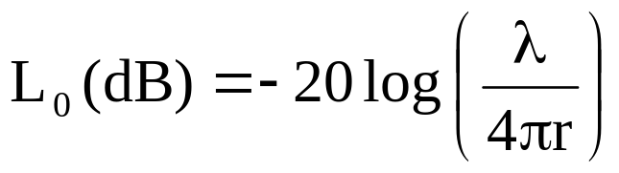
Fórmula de Friis:
Em decibéis:
Atenuação da onda esférica no espaço livre:
Fórmula prática (exemplo):
Prof. Walter P. Carpes Jr. - UFSC

Slide 6

Exemplo: Em agosto de 1993 a sonda espacial Voyager 2 estava a 6 bilhões de quilômetros da Terra. A potência de seu transmissor era de 20 W e o ganho de sua antena parabólica de transmissão era de 48 dBi. A frequência utilizada pela sonda é de 8,4 GHz. Calcular:
a atenuação (em decibéis) devido à propagação;
b) a potência recebida na Terra se a antena receptora tinha ganho igual a 70 dBi;
Solução:
λ = c/f = 3 × 10⁸/8,4 × 10⁹ = 0,0357 m
P_{T}(dBm) = 10 log(20/10⁻³) = 43 dBm
a)
b)
Prof. Walter P. Carpes Jr. - UFSC

Slide 7
CONSIDERAÇÕES FINAIS
A fórmula apresentada é válida para a propagação no espaço livre;
Em cenários mais realísticos, devem-se considerar também as outras perdas (p. ex., difração em obstáculos, desvanecimentos por multipercurso, efeitos de chuva e da neve, descasamentos, etc):
Em decibéis:
Prof. Walter P. Carpes Jr. - UFSC

Slide 8
OBRIGADO PELA ATENÇÃO
Prof. Walter P. Carpes Jr. - UFSC

